Slide 1
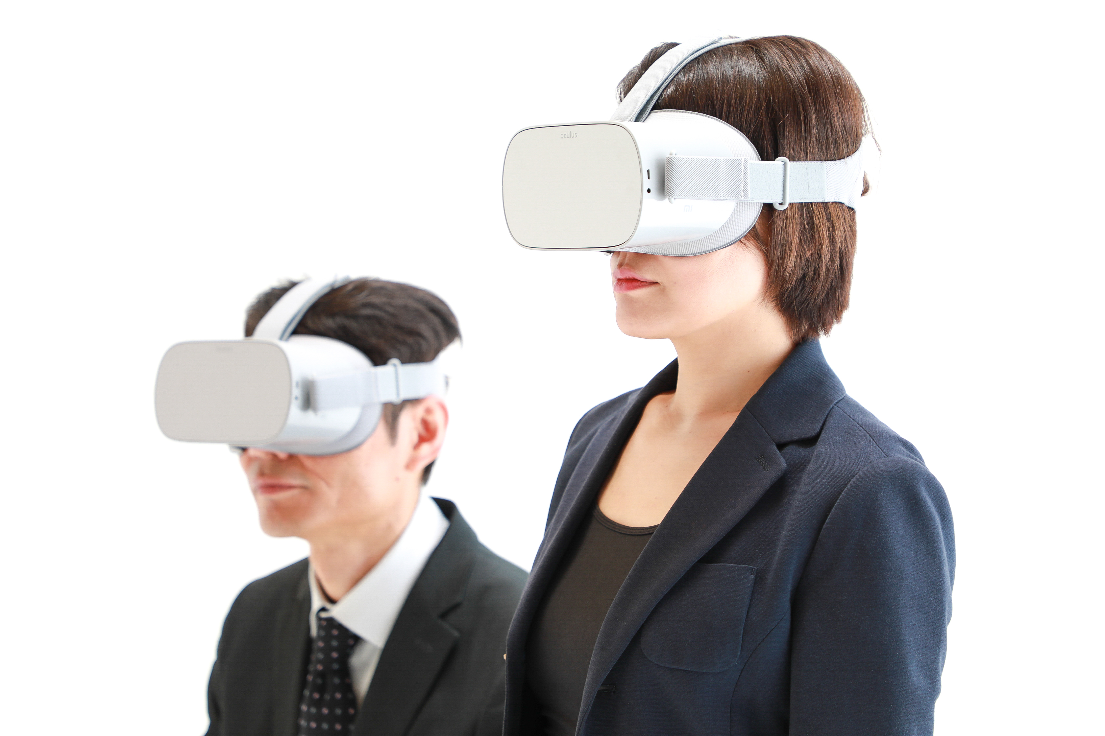




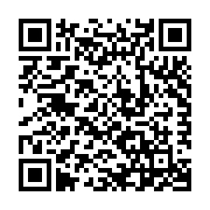
やおオレンジフェスタ
2025
～認知症になっても安心して暮らせるまちをめざして～
日時：令和７年９月２６日（金）１０時から１６時
場所：八尾市文化会館プリズムホール
５階レセプションホール
10時～
認知症ＶＲ体験会
定員：４０名（事前申込順）
申込開始：令和７年９月１日（月）
13時
30分～
やおオレンジ（認知症）カフェイベント
イベント名：まちがってもいい“ＷＡ（わ）！！”
参加：事前予約不要、出入り自由
【申込・問合先】
八尾市役所 高齢介護課 地域支援室
０７２－９２４－３９７３
（平日８時４５分から１７時１５分）
やおオレンジダイヤル
０７２－９２０－６５３０（平日９時から１７時）
☟ホームぺージに
アクセスできます
認知症について
学び・楽しく過ごせるイベントを開催します！

